Slide 1
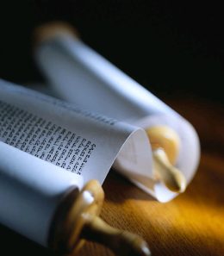
Genesis
dr. Raymond R. Hausoul

Slide 2
Gn
Ex-Lv-Nm
Dt
Zegen van Jakob
Zegen van Bileam
Zegen van Mozes
Eden – Egypte
Egypte – Kanaän
Kanaän – Eden
Abraham, Izaäk, Jakob
Vooruitkijk: Mozes
Terugkijk: Mozes

Slide 3
Adam (1:1-6:8)
Abraham (11:27-25:11)
Jakob (36:1-50:26)
Noach (6:9-11:26)
Volken (1-11)
Stamvaderen (12-50)

Slide 4
Adam (1:1-5)
Noach (6:9-11)
10 kids (5:1)
10 kids + Babel (10:1)
Schepping (1:1)
Eden-Adam (2:4)
Noach (6:9)
Sem (11:10)
Jakob (37:2, Jozef)
Ezau’s kids (36:9)
Ezau’s kids (36:1)
Jakob (36:1-50:)
Isaak (25:19)
Ismaëls kids (25:12)
Abraham (11:27-35:29)
Abram (11:27)

Slide 5
De hof en de tempel
De tuin als prototype van Gods woonplaats, de tempel.
God wandelt in Eden en wil wonen in de tempel (Gn3:8; Ex25:8).
Mens moet hof en tempel bewaken (Gn2:15; Nm3:7-8; 8:25-26).
Cherubs bewaren later de onnaderbare hof en ook de nagenoeg onnaderbare verbondsark (Gn3:24; Ex25:18-20).
Boomvorm van de tempelkandelaar lijkt op de levensboom (Gn2:9; Ex25:31-40).
Ingang van hof en ontmoetingstent ligt in oosten (Gn3:24; Ex27:9-16).
Afbeeldingen van planten en bloemen in de tempel herinneren aan de hof (Gn2:8-9; 1Kn6:18,29,32,35; 7:18-20)
Een rivier ontspringt in Eden en in de tempel die de profeten beschrijven (Gn2:10; Ez47:1-12; Zc14:8-9)

Slide 6
God wandelt
Bewaken van hof (mens, cherubs)
Levensboom
Ingang
Planten en bloemen
Rivier
Eden

Slide 7
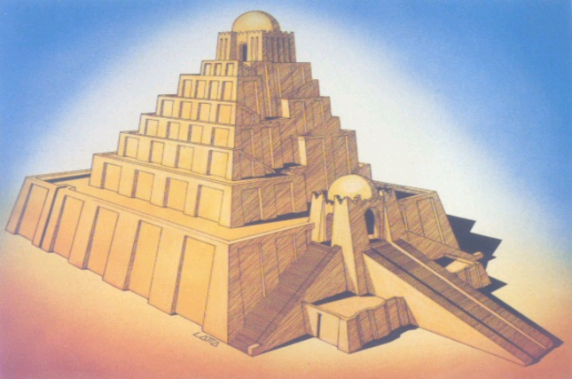
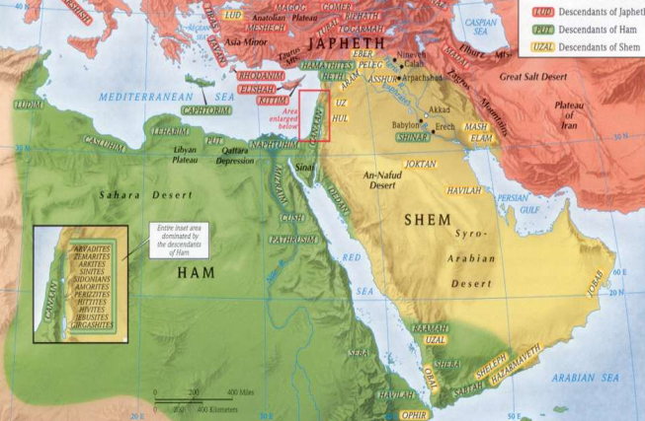
Adam
(4:25)
Noach (9:25-27)
Terach (11:26)
Abel
Kaïn
Seth
Jafet
Ham
Sem
Nahor
Haran
Abram

Slide 8
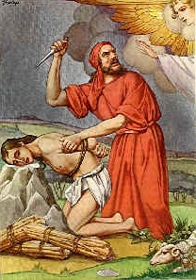
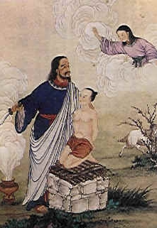
Abrahams geschiedenis (12-21)
A – Gods belofte aan Abram: veel nakomelingen (Gn12:1-9)
B – Abraham verloochent Sara in Egypte (Gn12:10-20)
C – Lot woont in Sodom (Gn13)
D – Abraham helpt in Lots strijd met Sodom (Gn14)
E – De belofte van een zoon aan Abraham (Gn15)
F – Geboorte van Ismaël (Gn16)
X – Het verbond met Jahweh (Gn17:1-21)
F’ – Besnijdenis van Ismaël (Gn17:22-27)
E’ – De belofte van een zoon aan Sara (Gn18:1-15)
D’ – Abraham bidt voor Lot in Sodom (Gn18:16-33)
C’ – Lot vlucht uit Sodom (Gn19:1-38)
B’ – Abraham verloochent Sara in Gerar (Gn20:1-18)
A’ – De vervulling van Gods belofte: geboorte van Isaak (Gn21:1-7)

Slide 9
Isaaks geschiedenis (21-27)
A – God kiest de jongste zoon Isaak (Gn21:8-19)
B – Huwelijk Ismaël met heidense vrouwen (Gn21:20-21)
C – Conflict met Abimelech van Gerar over de putten (Gn21:22-34)
D – Geloof in het verbond (Gn22:1-19)
E – Nakomelingen van Nahor (Gn22:20-24)
F – Dood van Sara (Gn23:1-20)
X – Jahweh verkiest Rebekka voor Isaak
F’ – Dood van Abraham (Gn25:1-10)
E’ – Nakomelingen van Ismaël (Gn25:11-18)
D’ – Verachting van het verbond (Gn25:19-34)
C’ – Conflict met Abimelech van Gerar over de putten (Gn26:1-33)
B’ – Huwelijk Ezau met heidense vrouwen (Gn26:34-35)
A’ – God kiest de jongste zoon Jakob (Gn27:1-28:4)

Slide 10
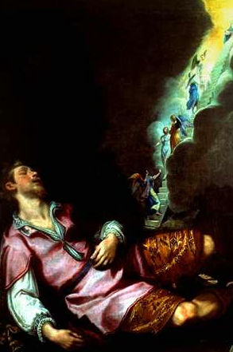
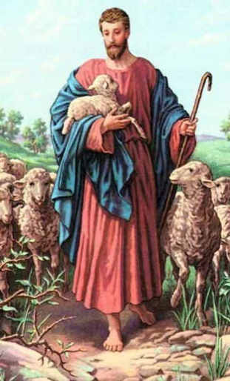
Jakobs geschiedenis (28-37)
A – Begin verbanning Jakob (Gn28:6)
B – Familie van Ezau (Gn28:7-9)
C – Jakob stopt in Bethel (Gn28:10-22)
D – Van Kanaän naar Paddan-Aram (Gn29:1-30)
E – Jakobs familie groeit (Gn29:31-30:24)
F – Jakobs spelletje (Gn30:25-43)
X – Jahweh laat Jakob ontsnappen (Gn31:1-55)
F’ – Jakobs spelletje (Gn32:1-32)
E’ – Jakobs familie ontmoet Ezau (Gn33:1-17)
D’ – Paddan-Aram naar Kanaän (Gn33:18-34:31)
C’ – Jakob stopt in Bethel (Gn35:1-29)
B’ – Familie van Ezau (Gn36:1-43)
A’ – Einde verbanning Jakob (Gn37:1)

Slide 11
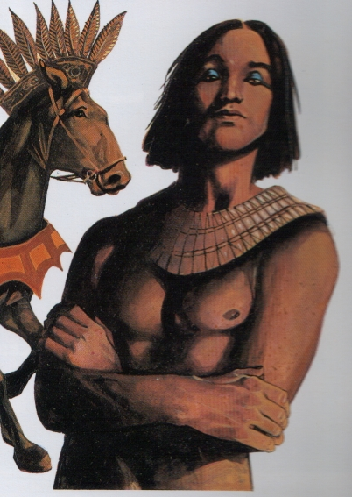
Jozefs geschiedenis (37-50)
A – Strijd tussen Jozef en zijn broers (37:2-11)
A’ – Meer strijd tussen Jozef en zijn broers (37:12-36)
B – Seksuele verzoeking bij Juda (38:1-30)
B’ – Seksuele verzoeking bij Jozef (39:1-23)
C – Jozef legt twee dromen uit van gevangenen (40:1-23)
C’ – Jozef legt twee dromen uit van de farao (41:1-57)
D – Jozef broers naar Egypte voor voedsel (42:1-38)
D’ – Jozef broers opnieuw naar Egypte voor voedsel (43:1-44:3)
E – Jozef maakt zich bekend aan zijn broers (44:4-45:15)
E’ – Jozef maakt zich bekend aan de hele familie (45:16-47:12)
F – Voorspoed in Egypte: Jozef als redder (47:13-26)
F’ – Voorspoed in Egypte: Zegen over Jakobs zonen (47:27-49:32)
G – Dood van Jakob (49:33-50:14)
G’ – Dood van Jozef (50:15-26)

Slide 12
